Slide 1
Heart Wave
——校园音乐&&心理系统
小组成员：
2151298 杨滕超
2151291 潘鋆林

Slide 2
CONTENTS
01
需求分析
目录
02
功能生成
03
界面展示

Slide 3
需求分析
01

Slide 4



项目背景
现如今，心理问题越来越普遍，越来越多的学生出现了焦虑症、抑郁症等心理健康问题。
如今的城市生活使得人与人之间的距离逐渐变远，人们即便心中有负面情绪也往往找不到可发泄的地方。
从而心里的负面情绪不断积累而最终走向病态。

Slide 5

项目背景
在情绪治疗的路上，音乐是一剂优秀的良药！
•西方音乐理论研究证实音乐的情绪表达能力是音乐可以调节情绪的重要原因。
•中国古人利用音乐的五行来进行“中国传统五音疗法”医疗情绪也由来已久。
•很多人在心情低落的时候喜欢通过听歌来振奋自己的情绪，各大音乐软件成为了我们生活中必不可少的伙伴。

Slide 6
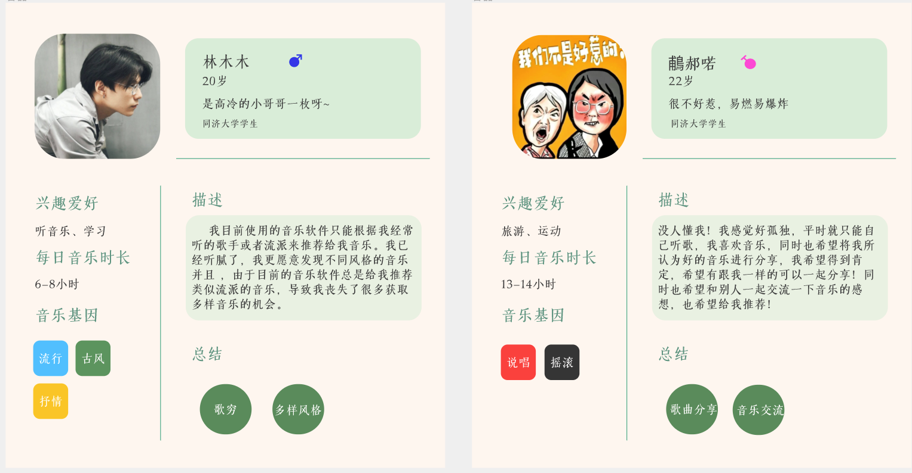
项目背景

Slide 7
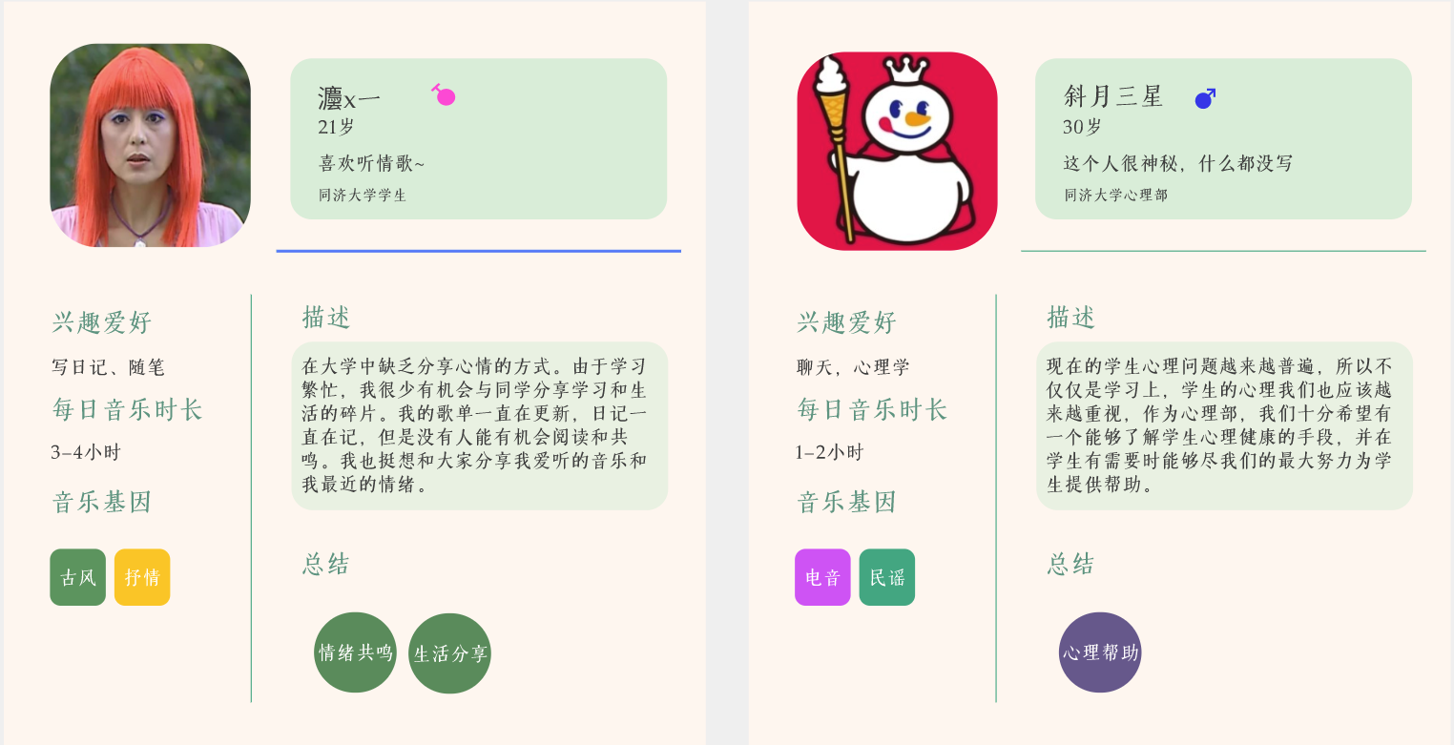
项目背景

Slide 8
功能生成
02

Slide 9
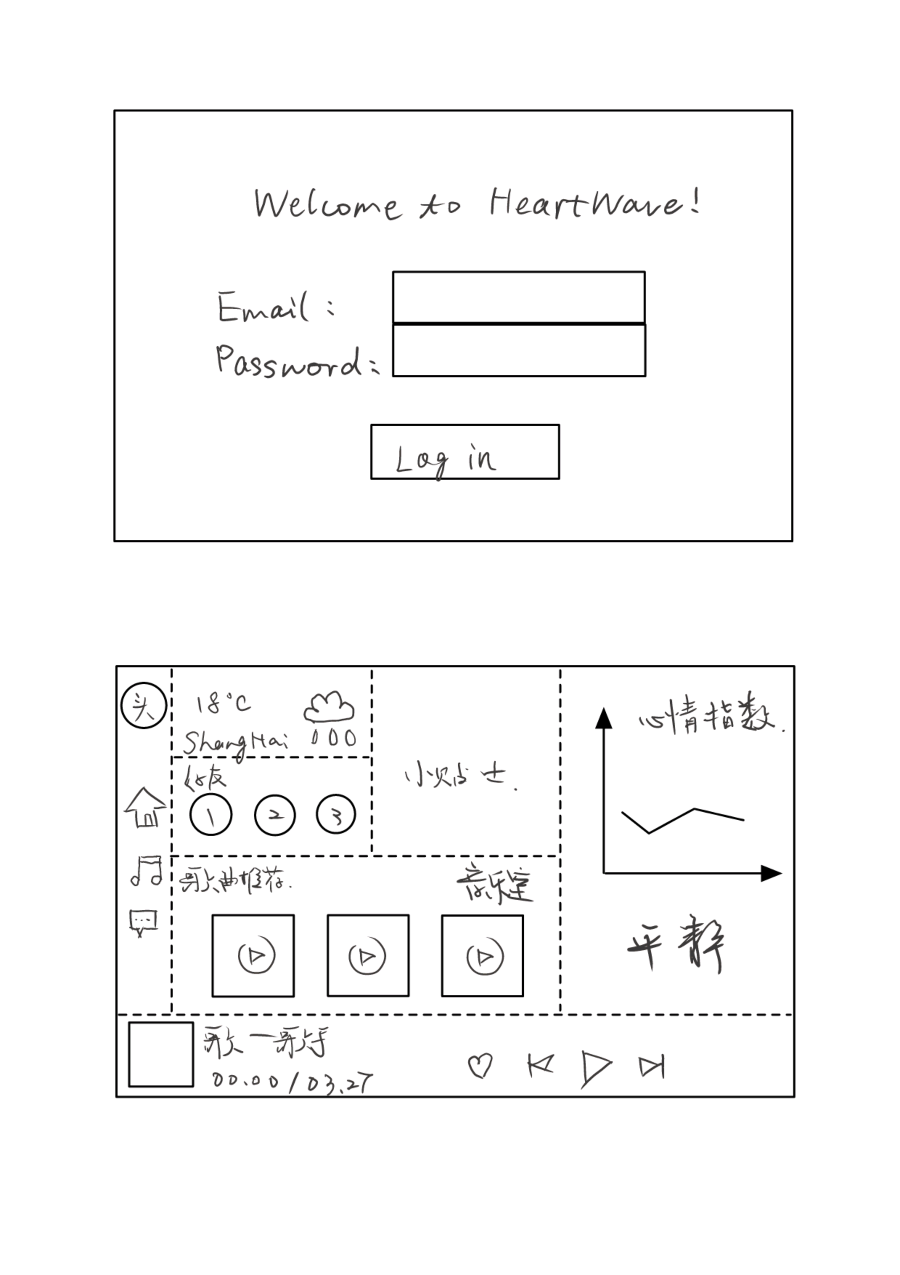
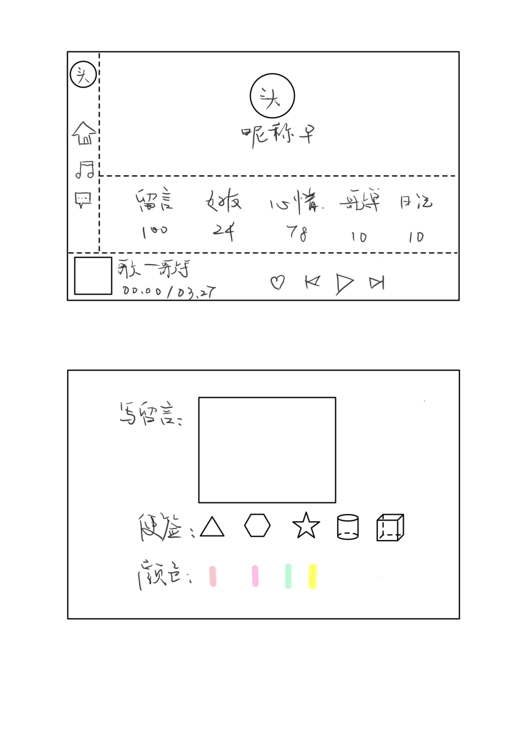
功能生成

Slide 10
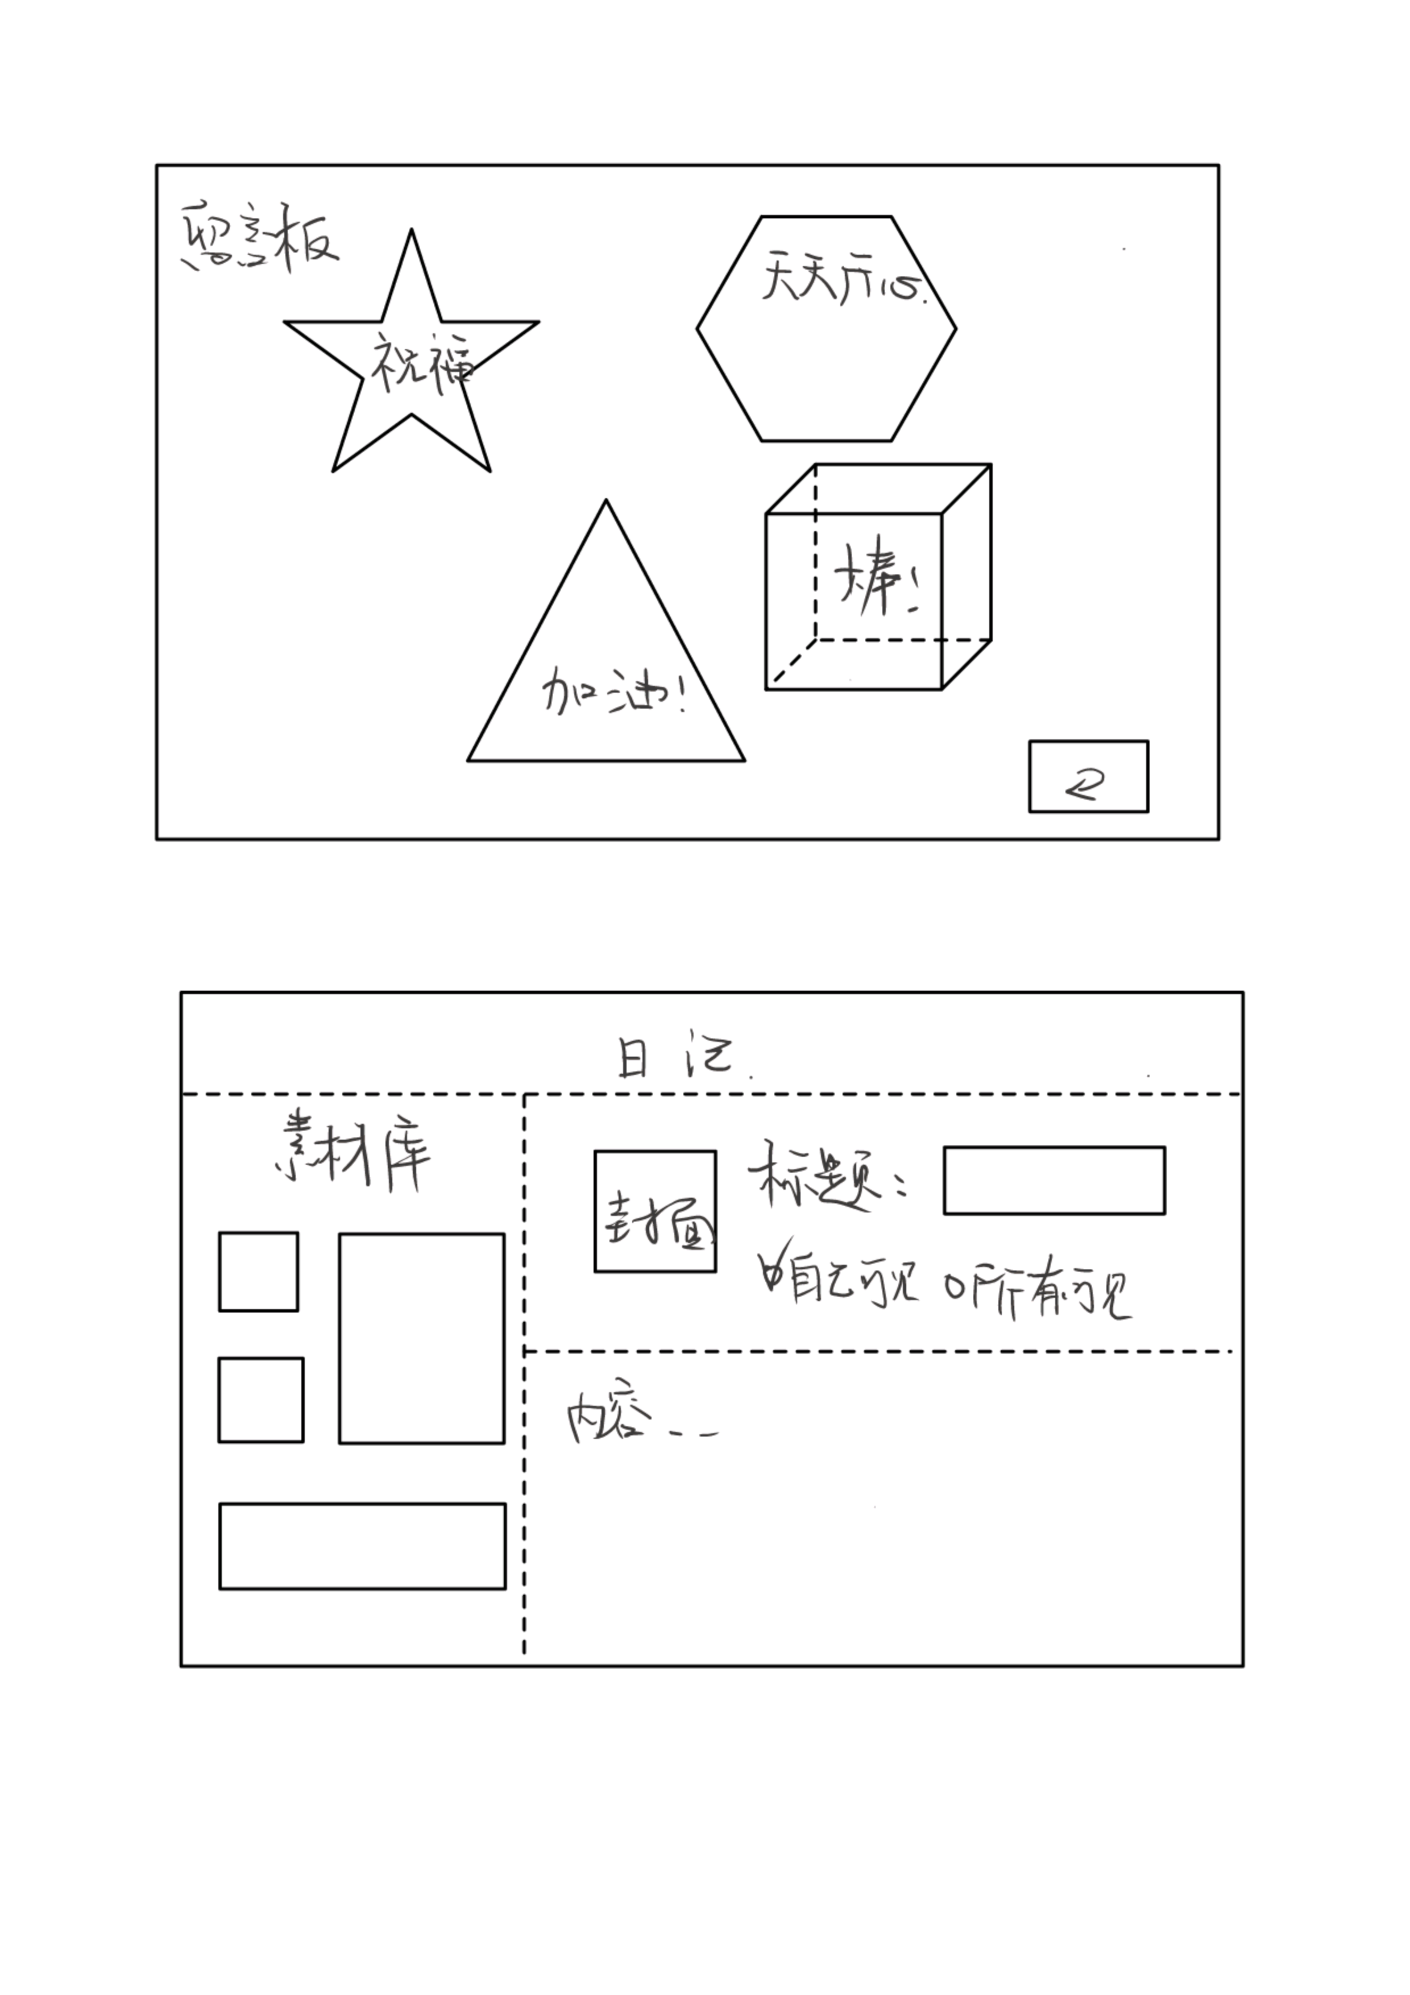
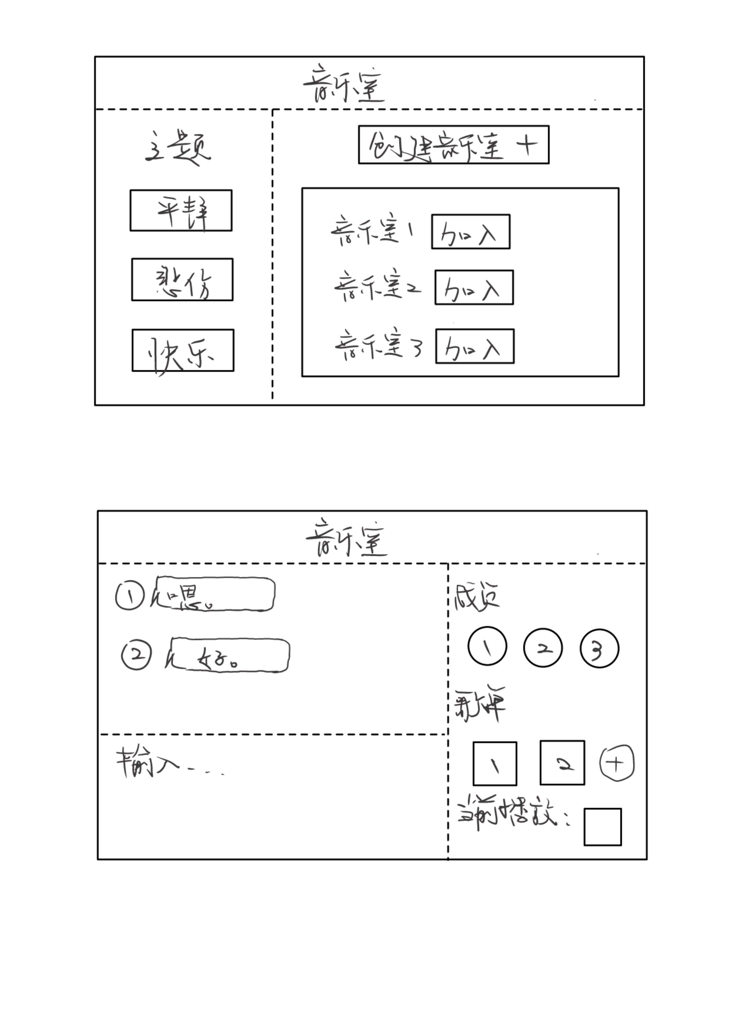
功能生成

Slide 11
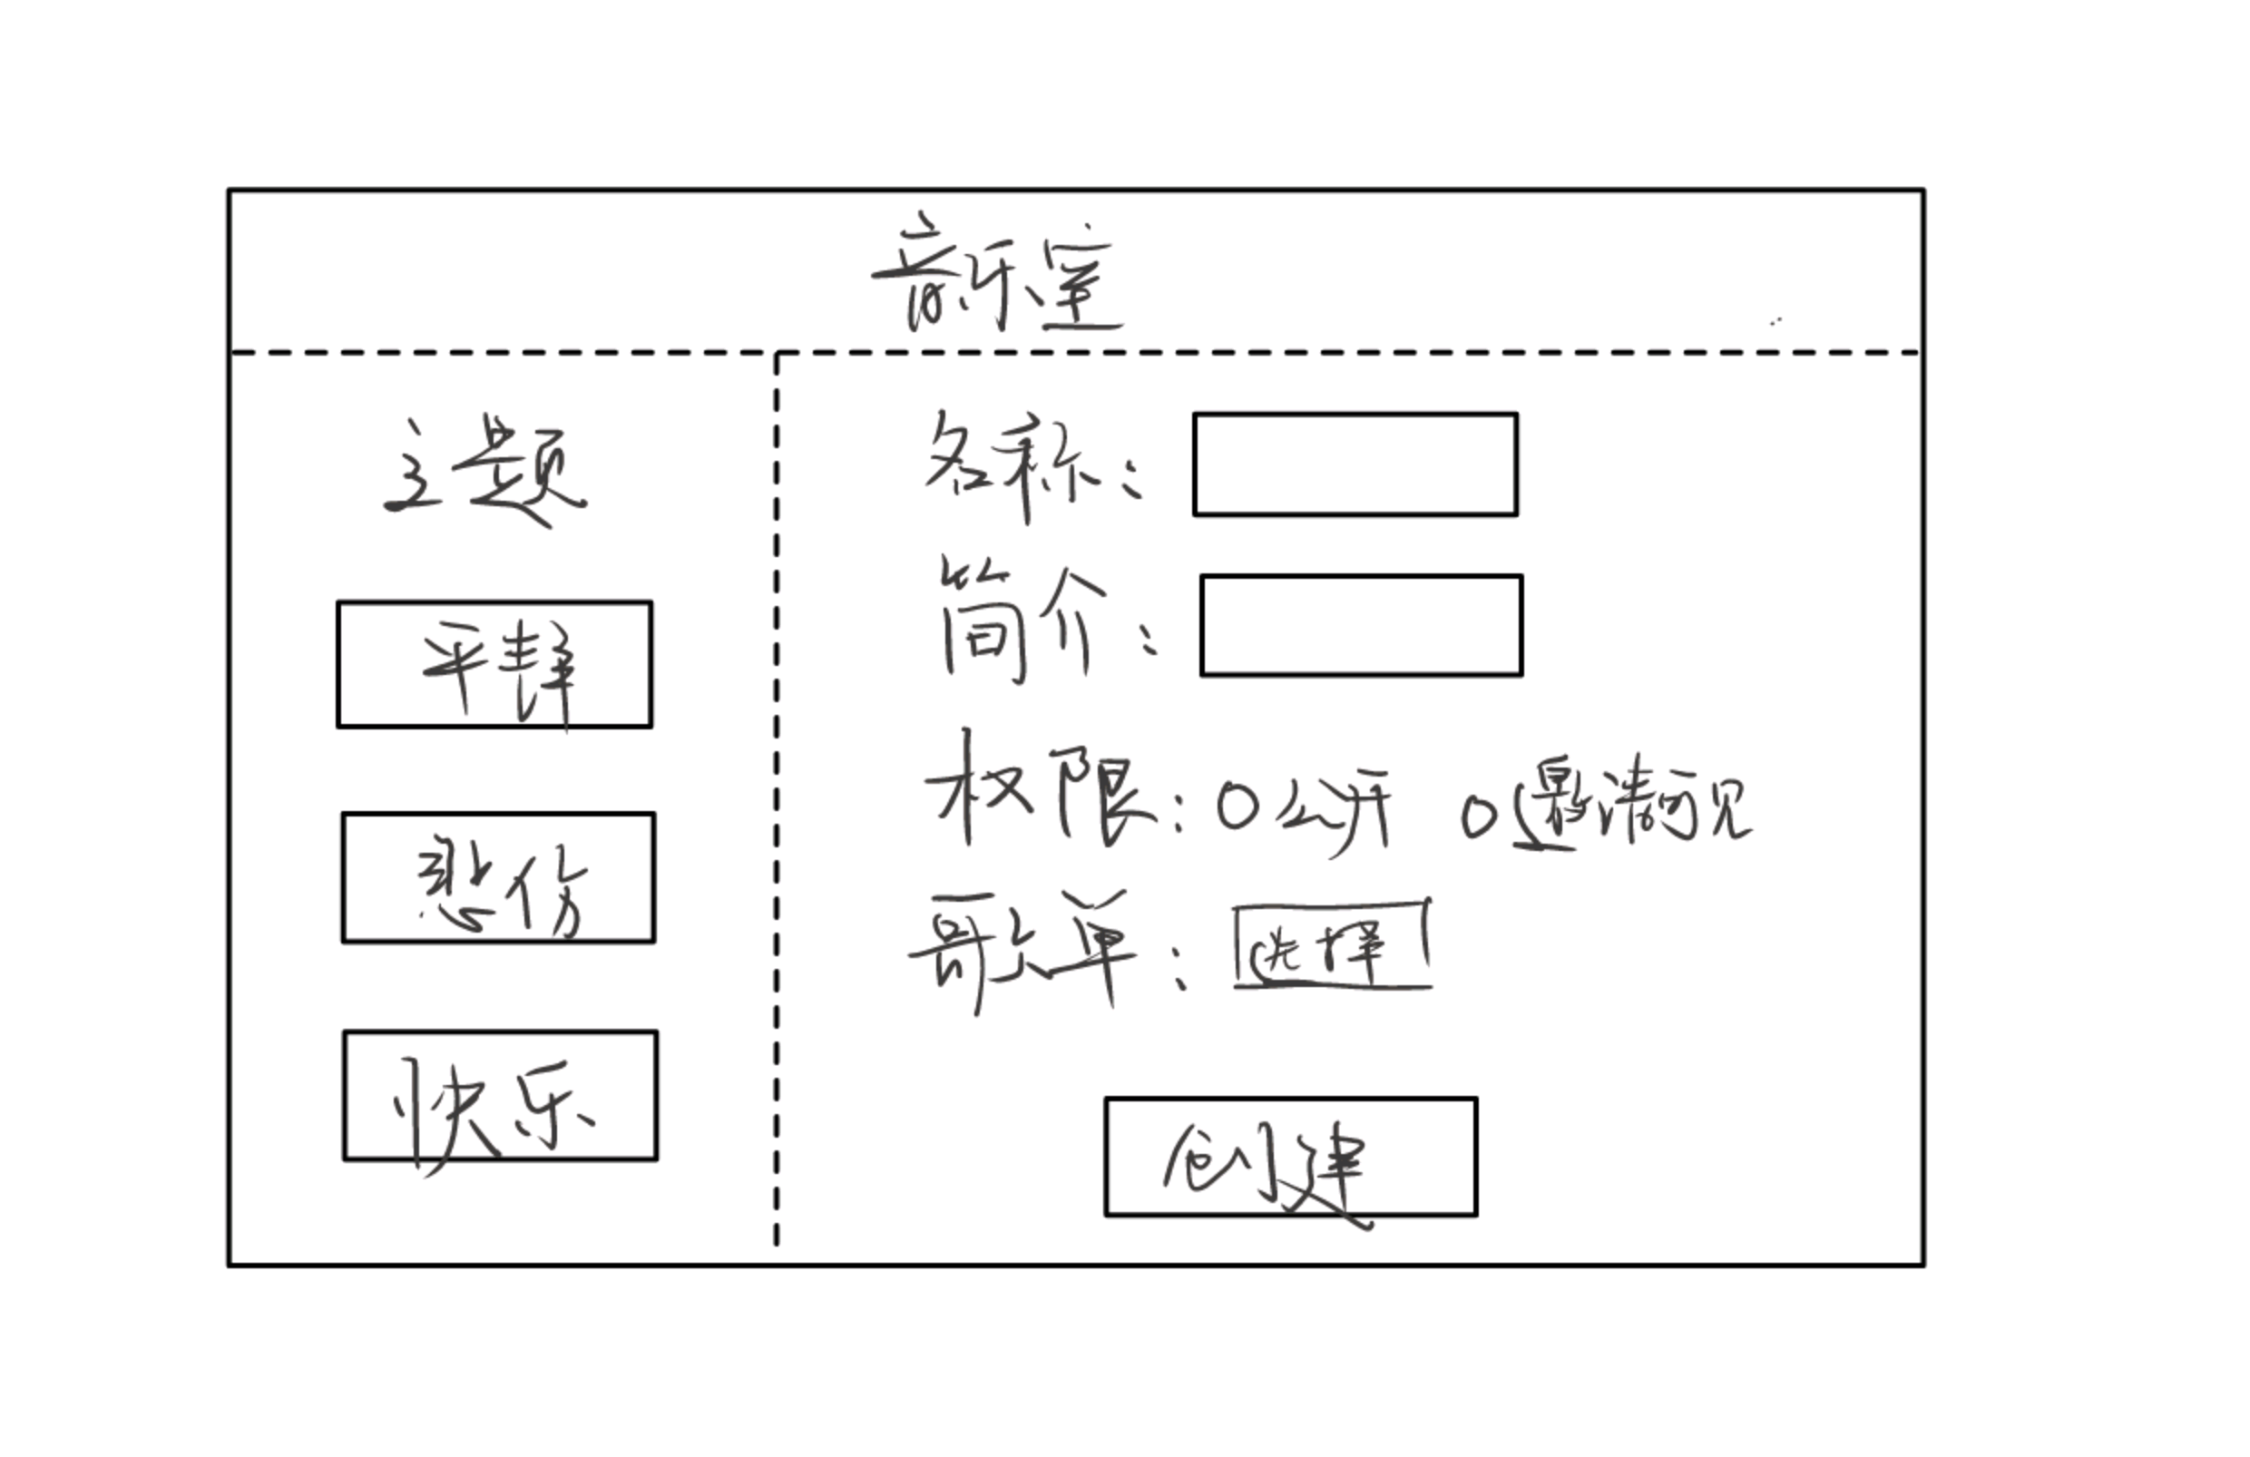
功能生成

Slide 12
界面展示
03

Slide 13
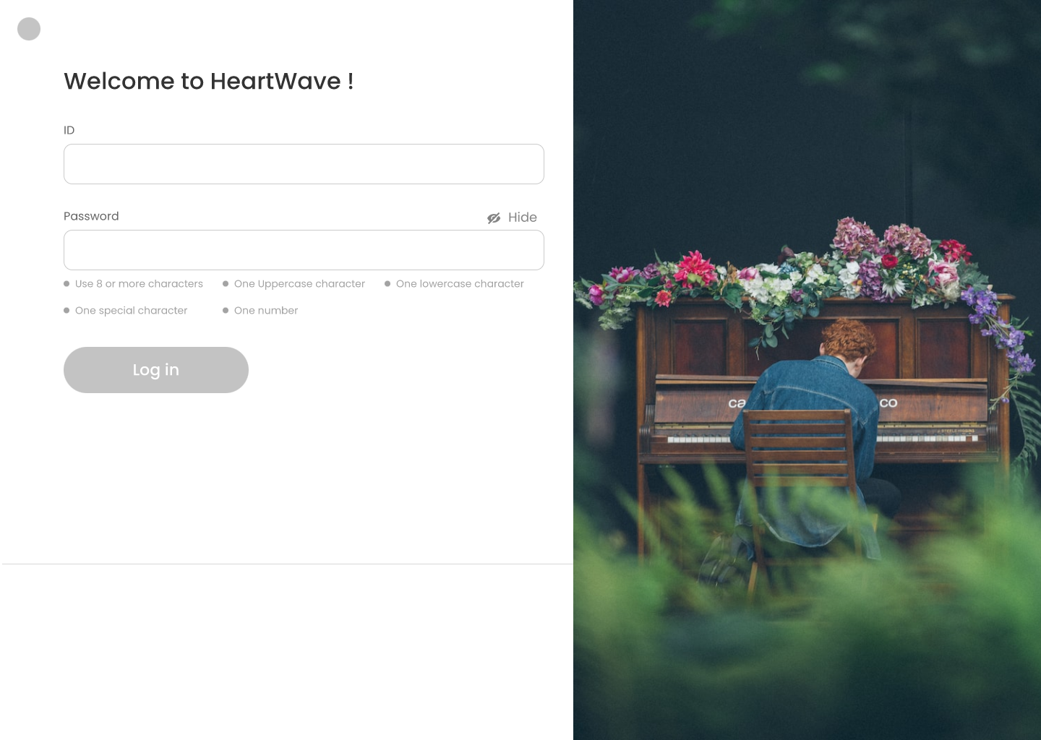

Slide 14
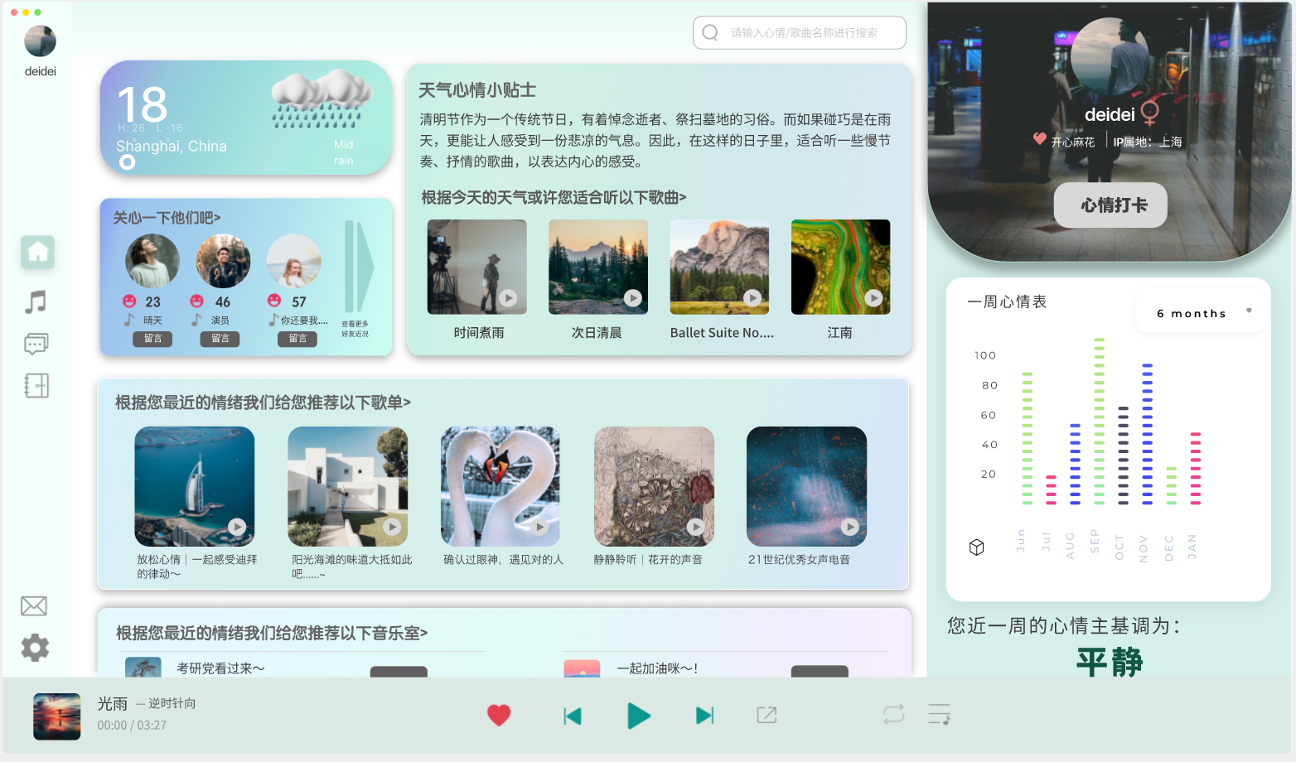

Slide 15
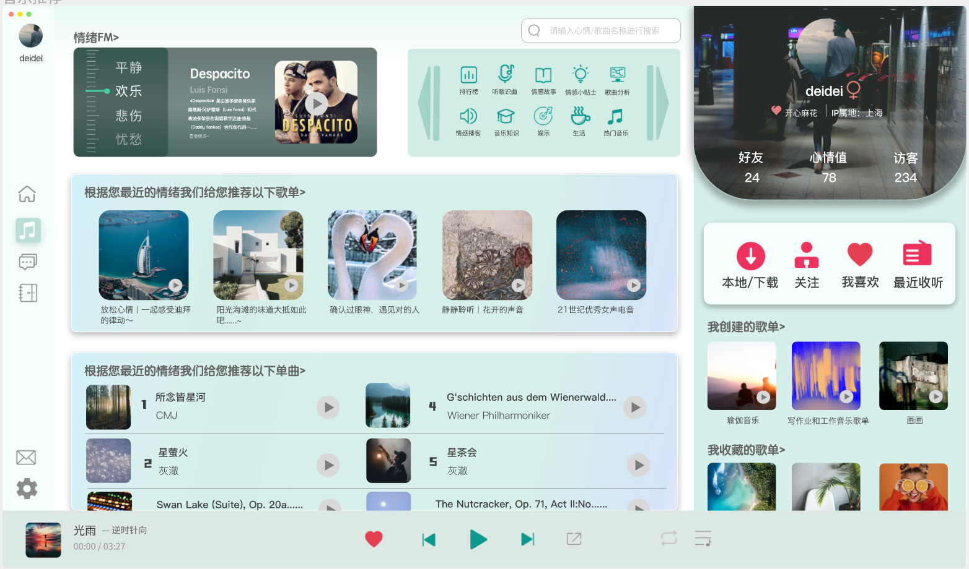

Slide 16
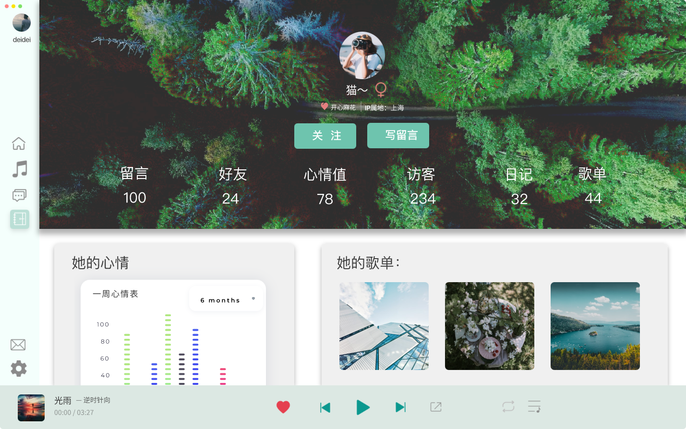

Slide 17
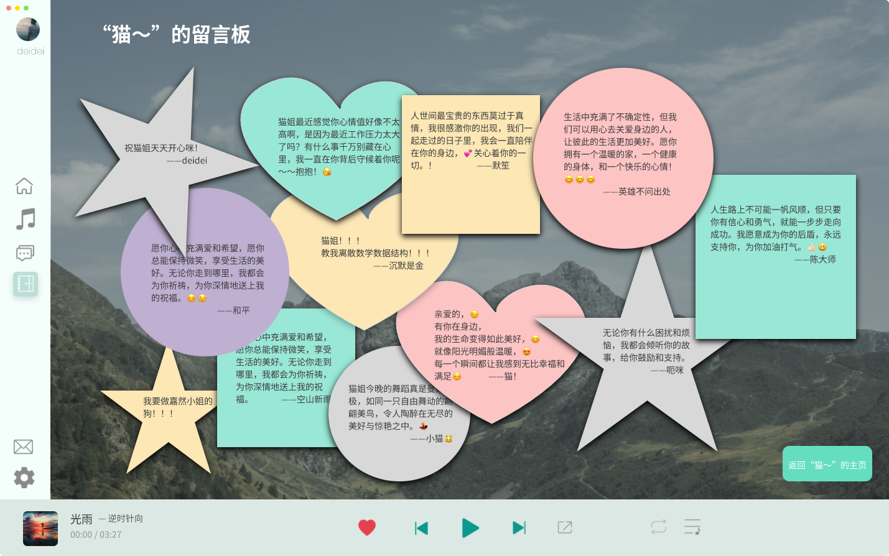

Slide 18
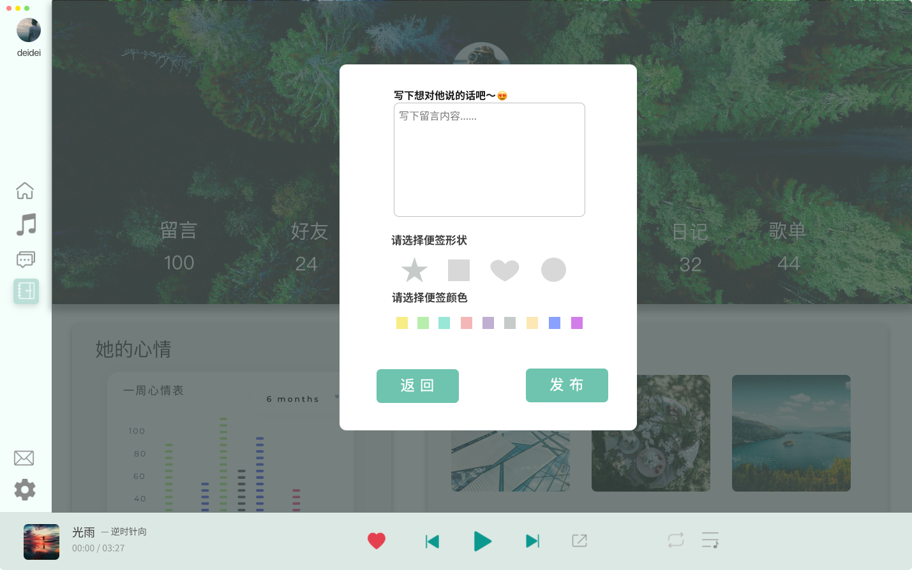

Slide 19
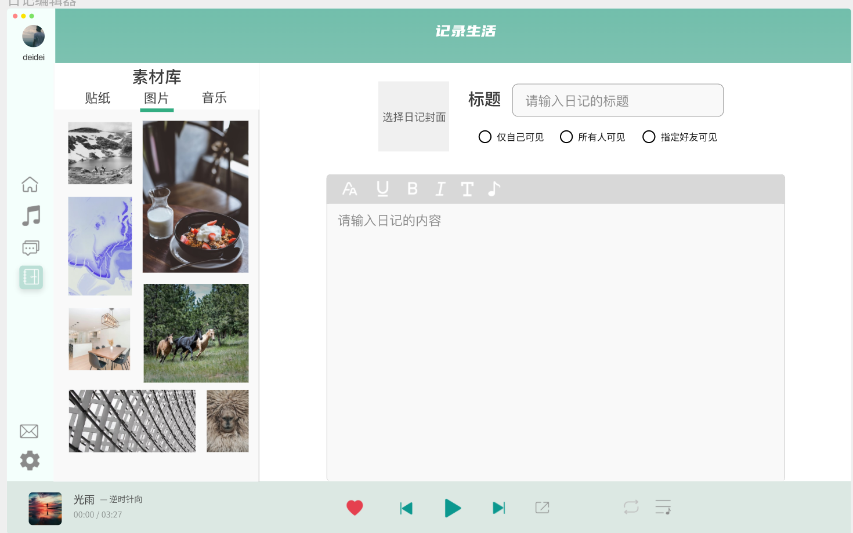

Slide 21
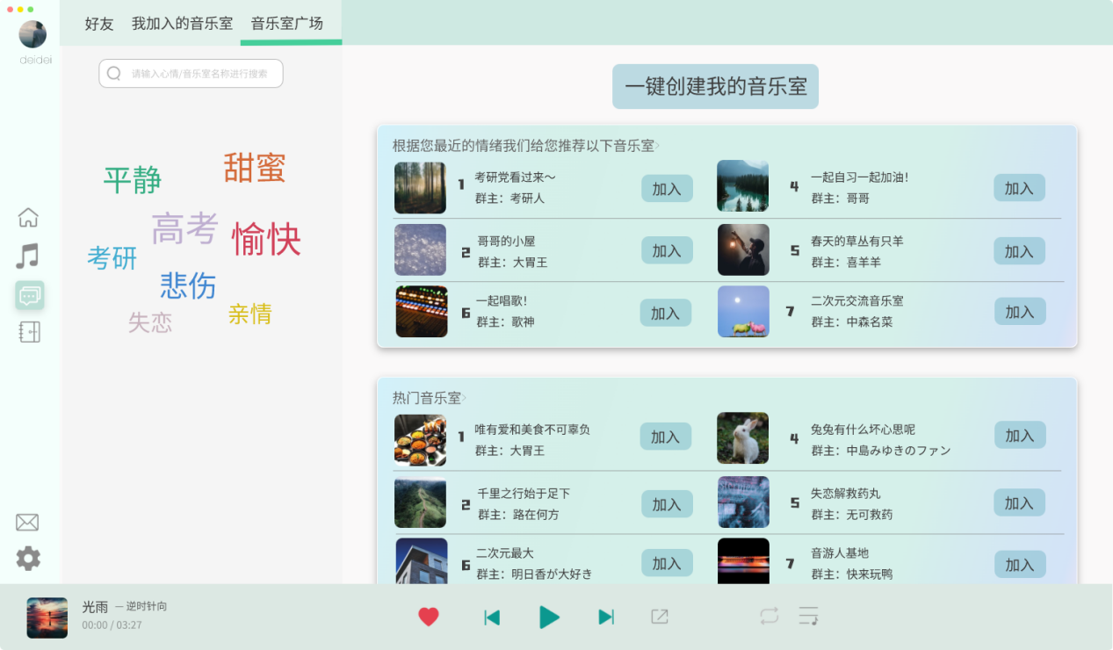

Slide 22
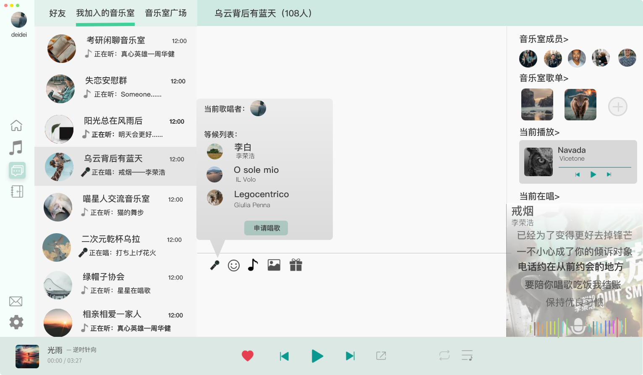

Slide 23
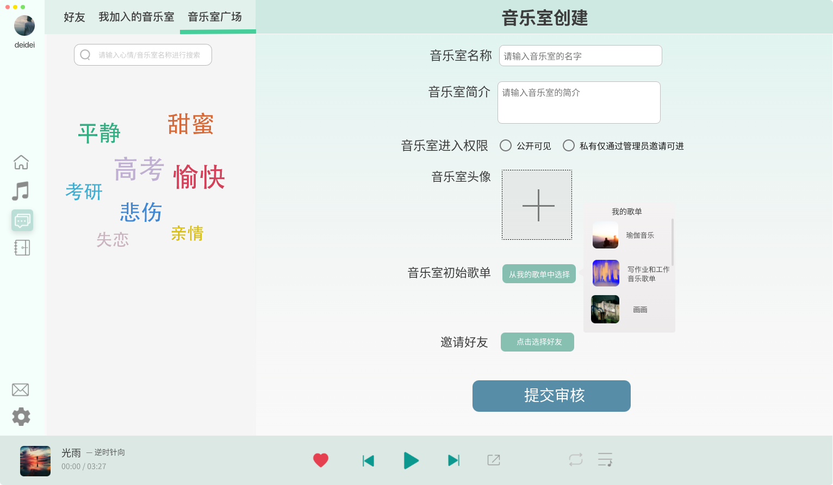

Slide 24
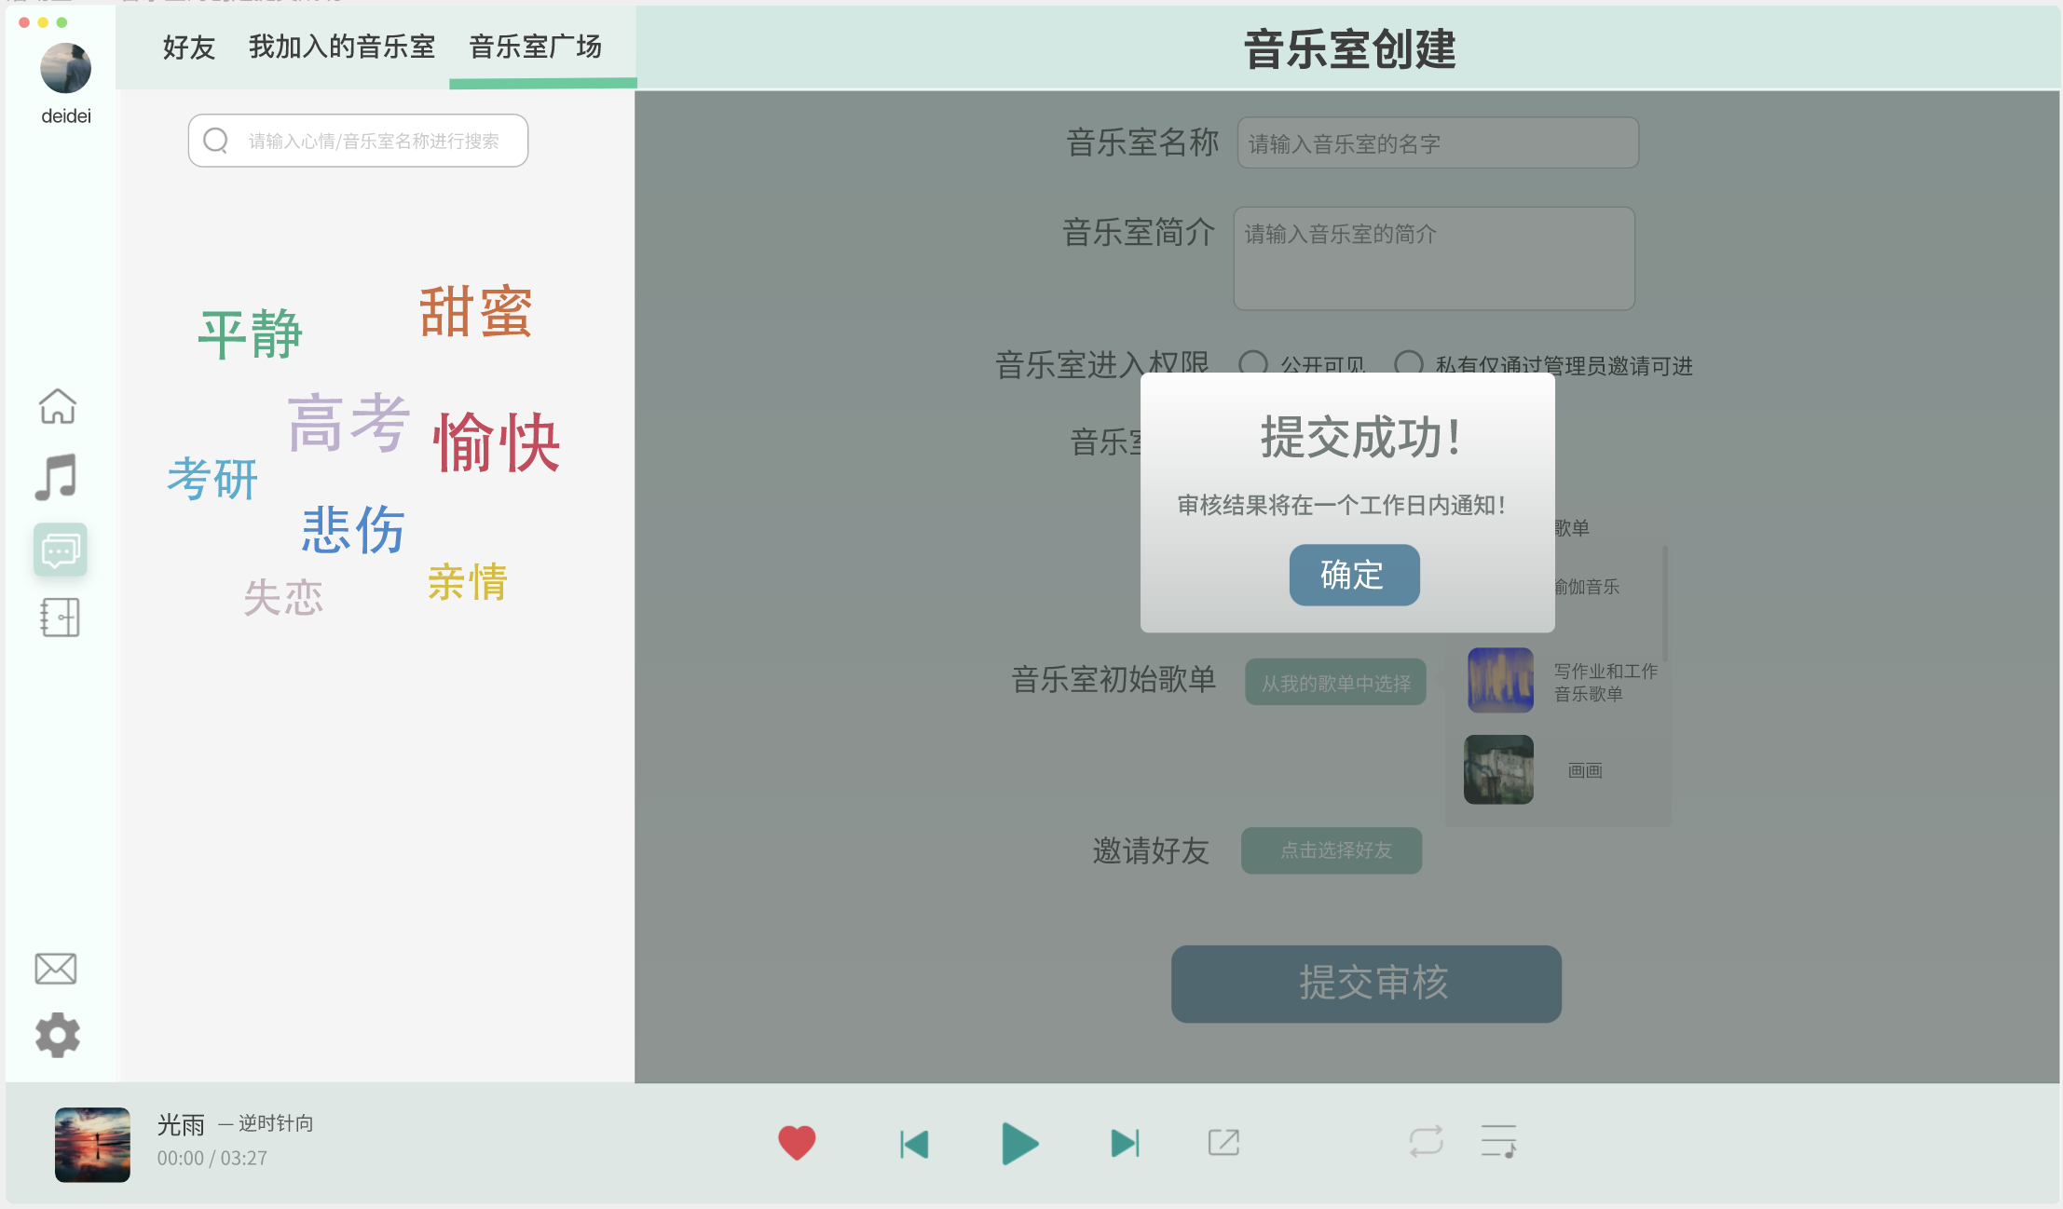

Slide 25
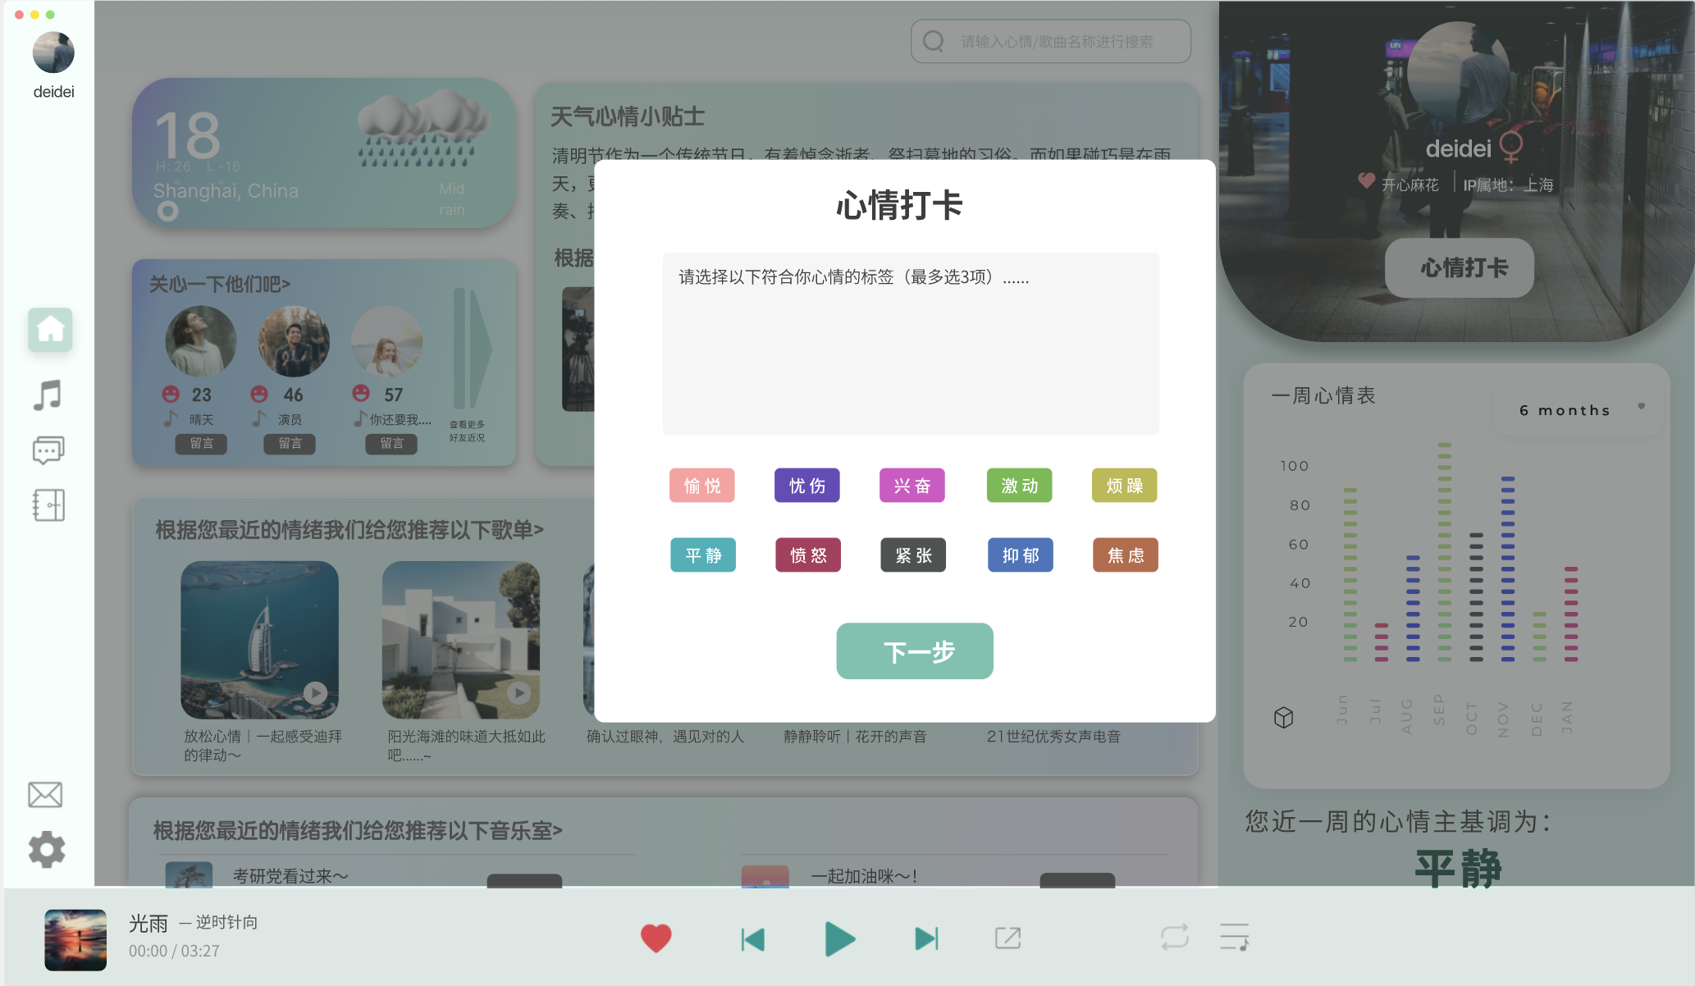

Slide 26
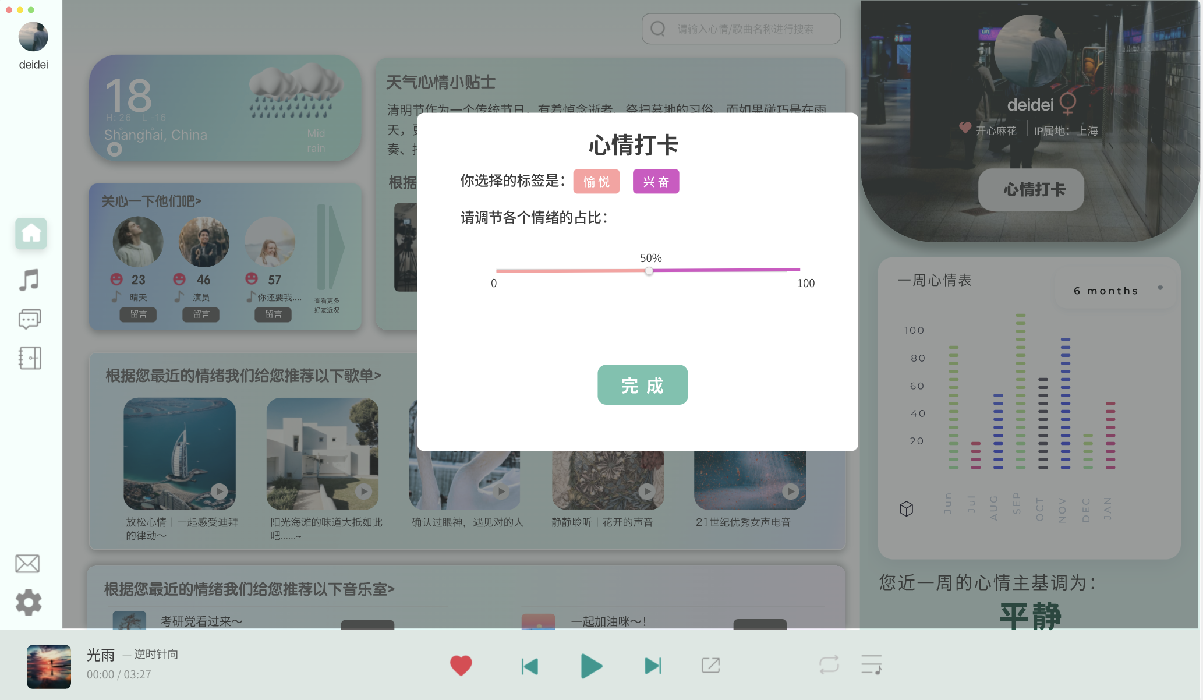

单击此处添加标题
您的正文已经经简明扼要，字字珠玑，但信息却千丝万缕、错综复杂，需要用更多的文字来表述；但请您尽可能提炼思想的精髓，否则容易造成观者的阅读压力，适得其反。

Slide 27
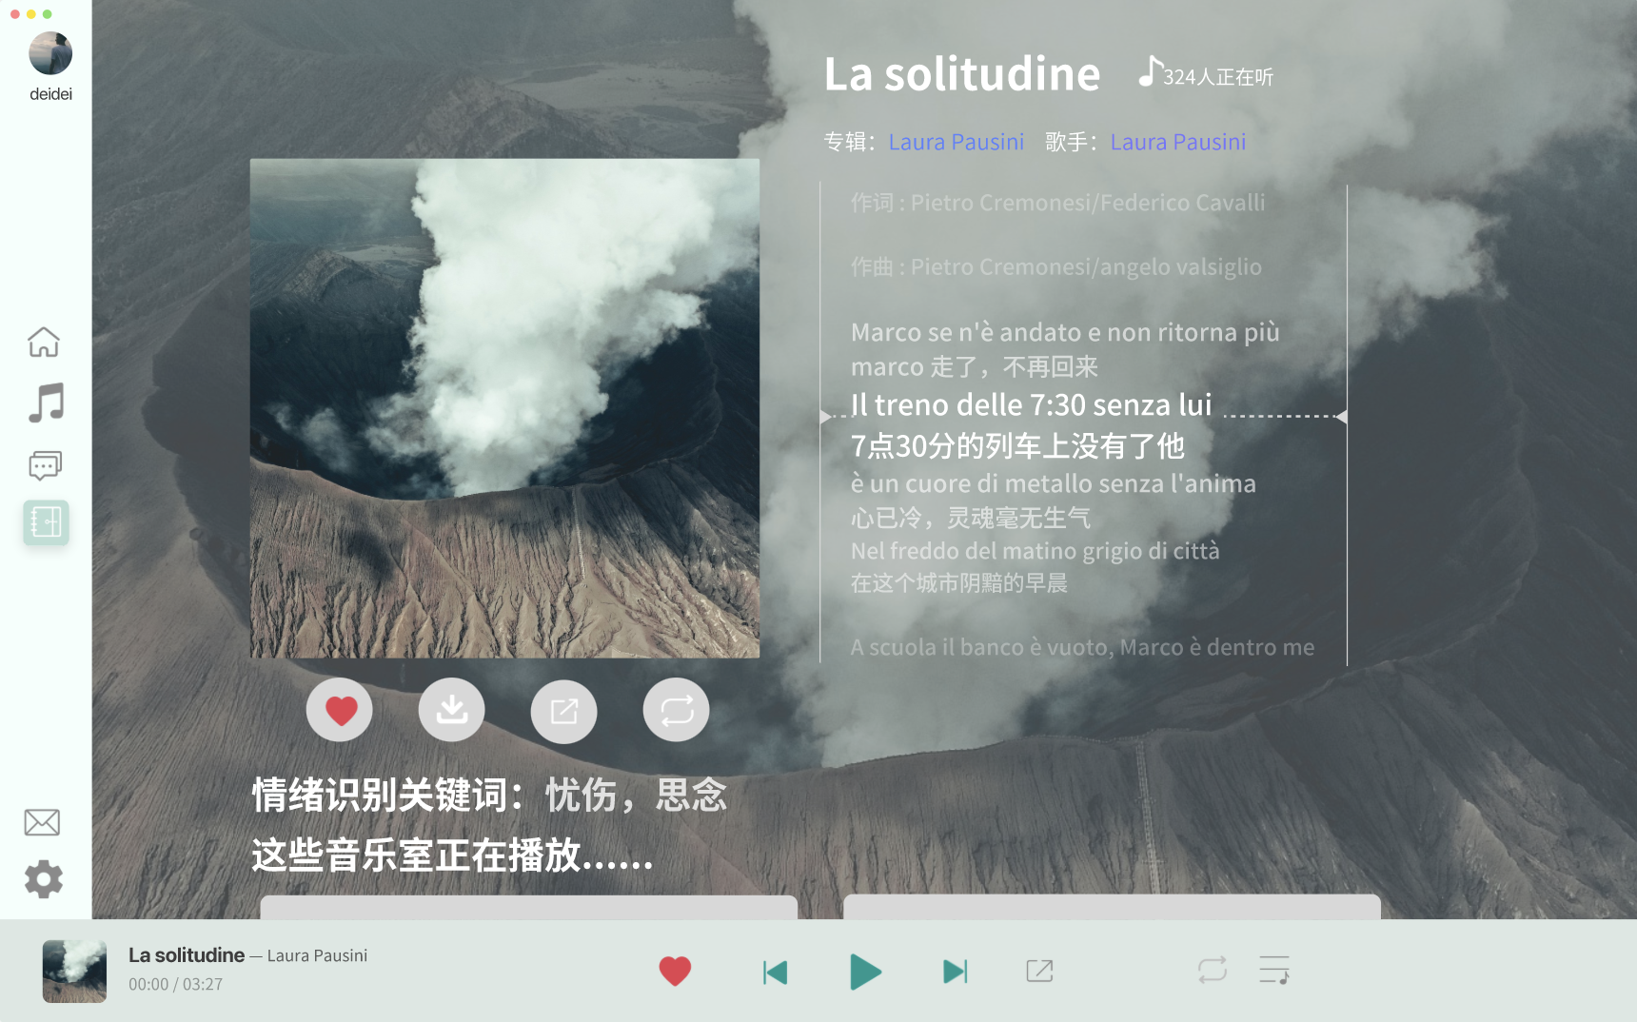

Slide 28
感谢观看

